Slide 1

«Азимут домой»
#89добрыхдел

Slide 2

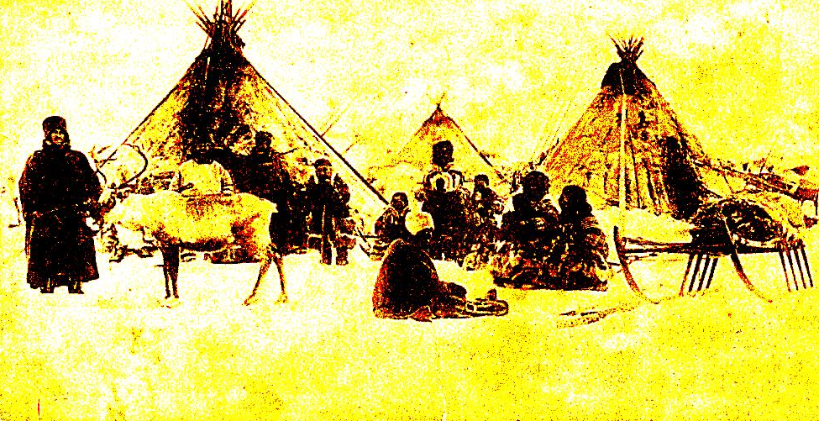
ЦЕЛЬ:
Обучение населения отдалённых поселков Ямало-Ненецкого А.О.
правилам безопасного поведения в природной и городской среде. Профилактика пропаж людей.

Slide 3
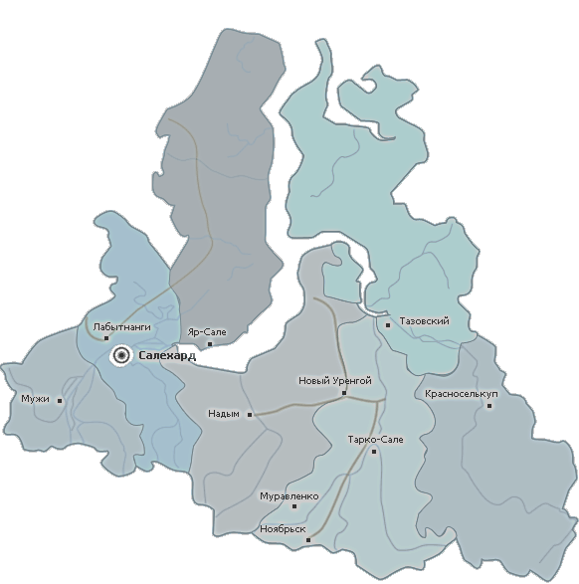
ЯМАЛО-НЕНЕЦКИЙ АВТОНОМНЫЙ ОКРУГ
ПЛОЩАДЬ
769 000 кв.км
50% севернее
полярного круга
НАСЕЛЕНИЕ
540 000 чел.
45 000 чел.
коренное
население
Плотность населения 7человек на 10000 квадратных метров
ЕСТЬ ДОРОГИ С ТВЕРДЫМ ПОКРЫТИЕМ
ЕСТЬ ДОРОГА ЧЕРЕЗ ДРУГОЙ РЕГИОН
НАСЕЛЕННЫЕ ПУНКТЫ КУДА МОЖНО
ПРОЕХАТЬ НА МАШИНЕ КРУГЛЫЙ ГОД
НАСЕЛЕННЫЕ ПУНКТЫ КУДА МОЖНО
ДОБРАТЬСЯ ТОЛЬКО НА ВОЗДУШНОМ
ТРАНСПОРТЕ

Slide 4
СТАТИСТИКА ОБРАЩЕНИЙ НА ГОРЯЧУЮ ЛИНИЮ «ЛИЗА АЛЕРТ» ПО ЯНАО
8-800-700-54-52
ВСЕГО ЗАЯВОК
206 чел.
28 из которых ДЕТИ
НАЙДЕНЫ ЖИВЫМИ
162 чел.
25 из которых ДЕТИ
НАЙДЕНЫ ПОГИБШИМИ
18 чел.
3 из которых ДЕТИ
НЕ НАЙДЕНЫ
18 чел.
0 из которых ДЕТИ
ДРУГИЕ
8 чел.
359
ДОБРОВОЛЬЦЕВ
191
АКТИВ
За 180 дней 2019 года «Лиза Алерт» отработали
6622 заявки 5164 найдены живыми

Slide 5
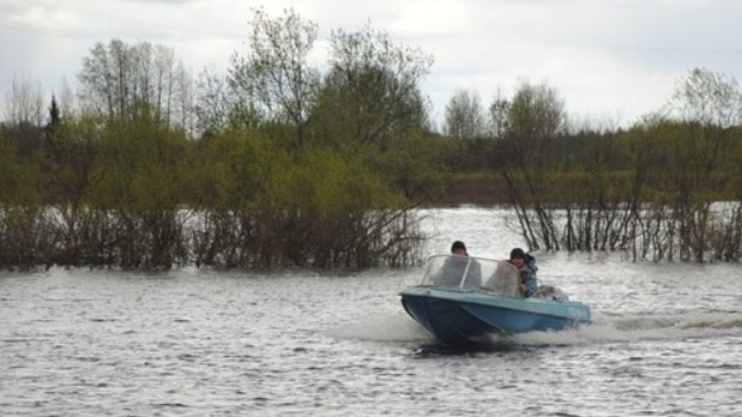
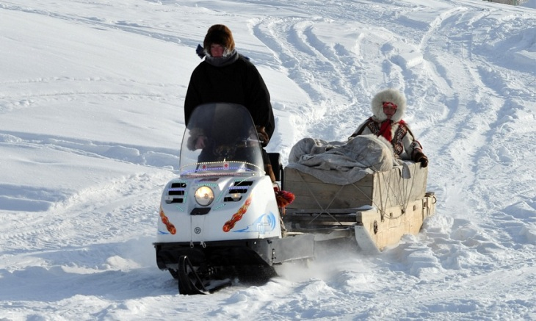
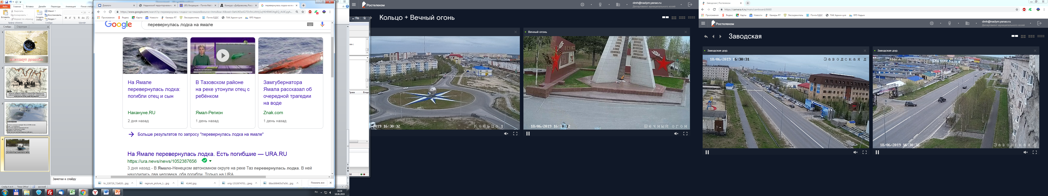
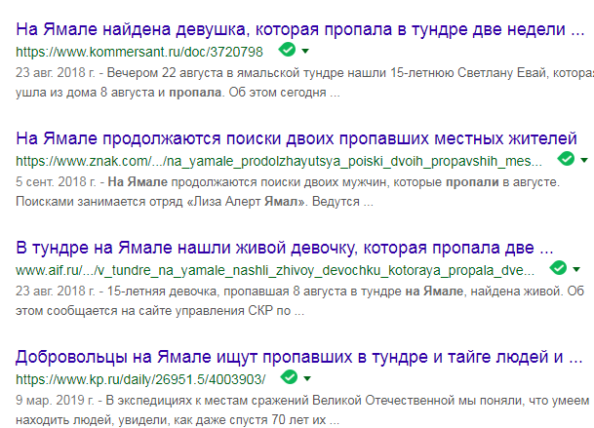
Основной вид транспорта летом
Основной вид транспорта зимой

Slide 6
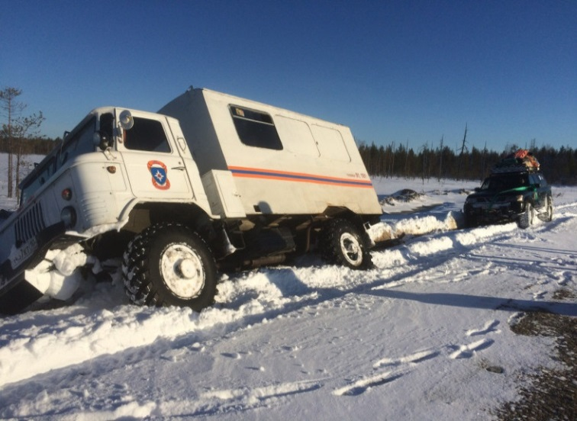
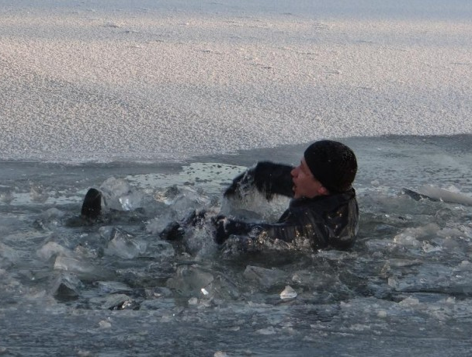
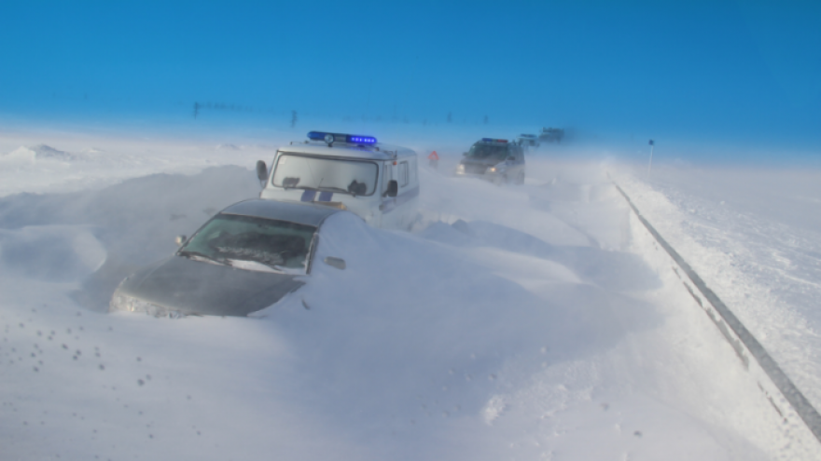
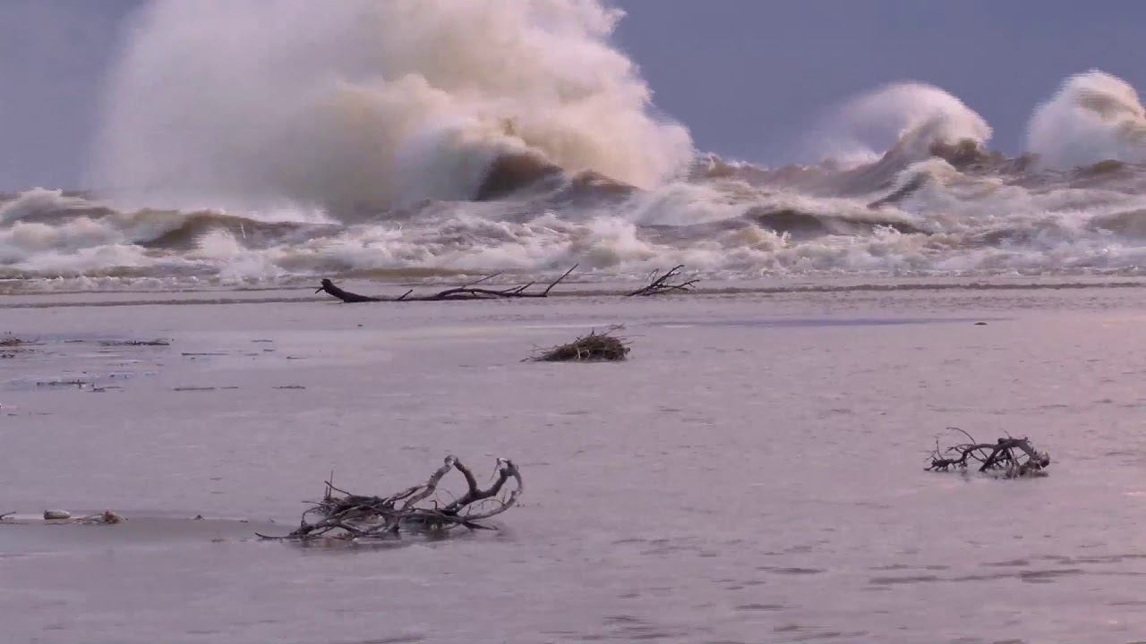
НЕГАТИВНЫЕ ФАКТОРЫ
Метель – плохая видимость
Ураганный ветер – шторм в акваториях
Переметенные автодороги – сложности проезда
Низкие температуры – мало времени на спасение
Спасатели могут не успеть
Даже летом низкие температуры
Москиты, комары, дикие животные оставляют не много шансов на спасение
Ямал – суровый край, он не прощает ошибок.
Отсутствие развитой транспортной сети и суровые климатические условия
Люди должны уметь правильно себя вести

Slide 7
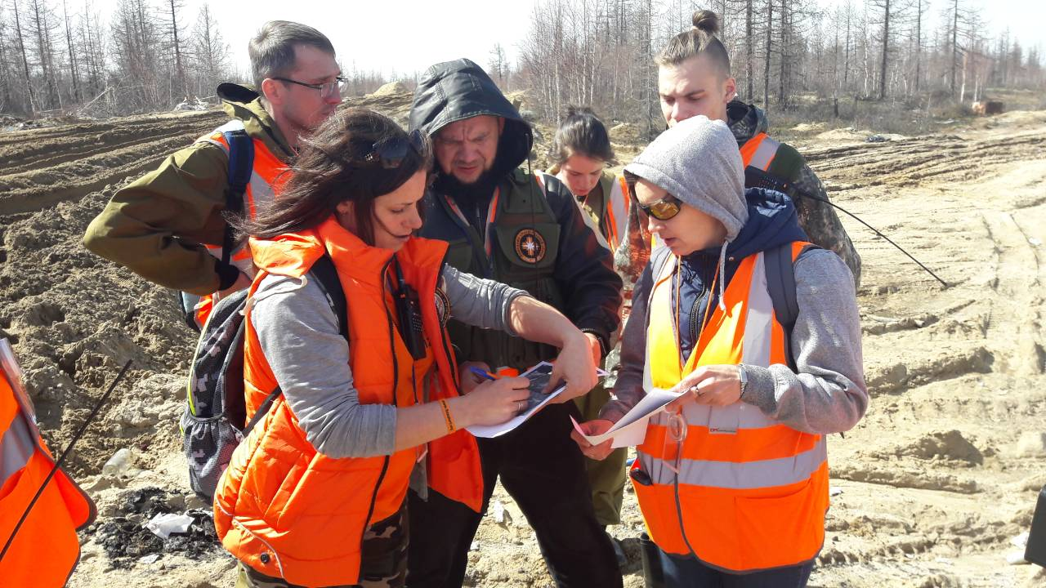
АЗИМУТ ДОМОЙ – ОСНОВА БЕЗОПАСНОСТИ
В результате обучения, жители получают ряд знаний и умений:
ЧТО ДЕЛАТЬ ЕСЛИ:
-пропал ребенок
- сам заблудился в природной среде
-пропал родственник или знакомый
-чтобы снизить риски
-чтобы не заблудиться
-ждём спасателей

Slide 8
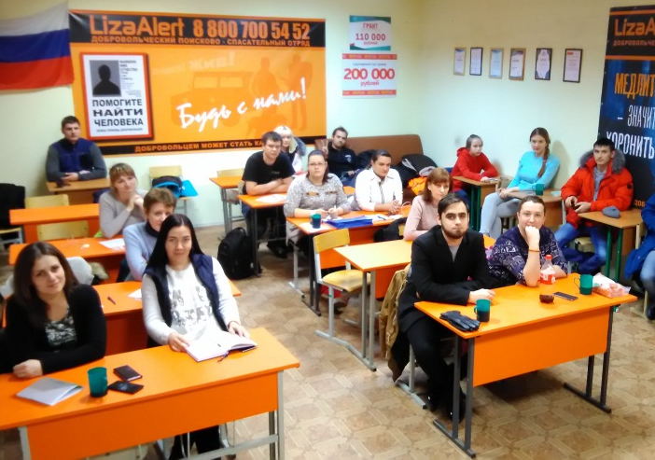
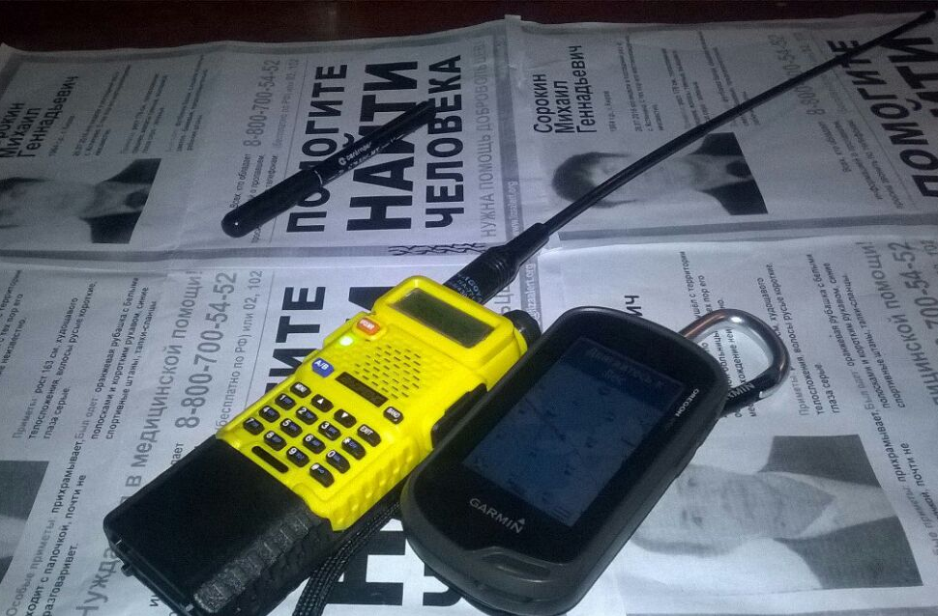
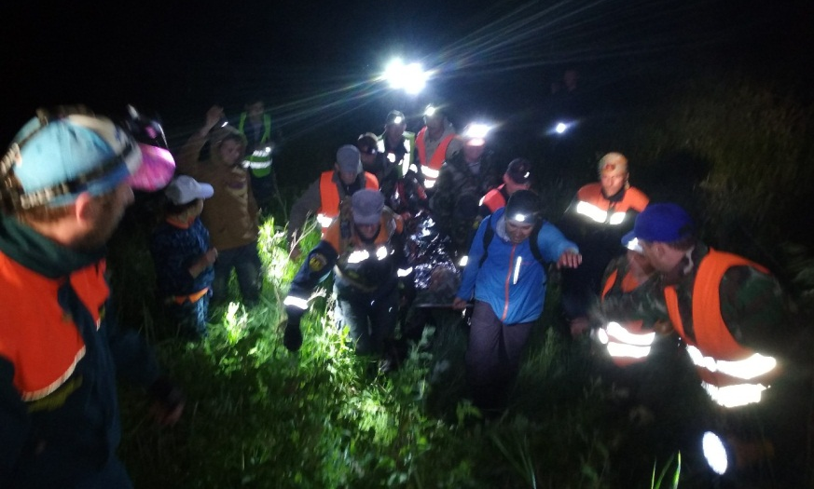
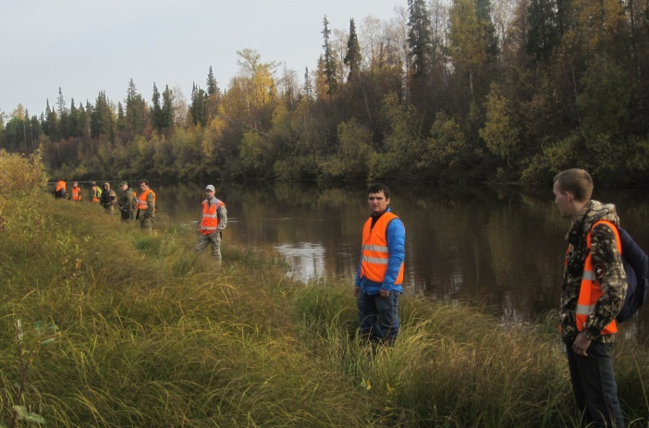
АЗИМУТ ДОМОЙ - НОВЫЕ ВОЗМОЖНОСТИ
Возможность бесплатной круглосуточной поддержки
Минимум дорогостоящего оборудования
Единая система взаимодействия
Оперативность реагирования
Уникальные методики
Специальные навыки
Опытные наставники
Простые алгоритмы
Эффективность
Качество
Шанс

Slide 9
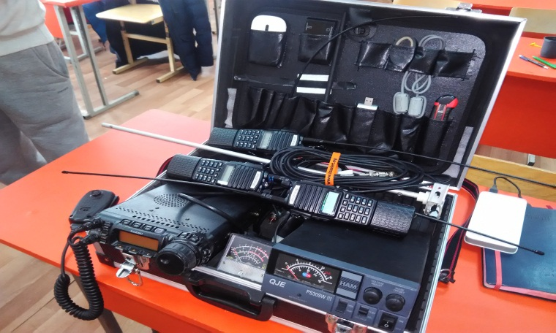
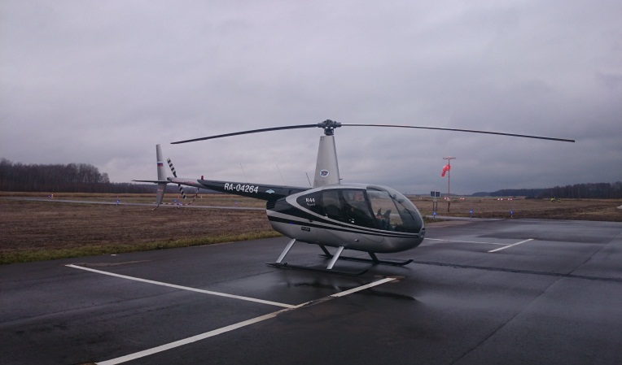
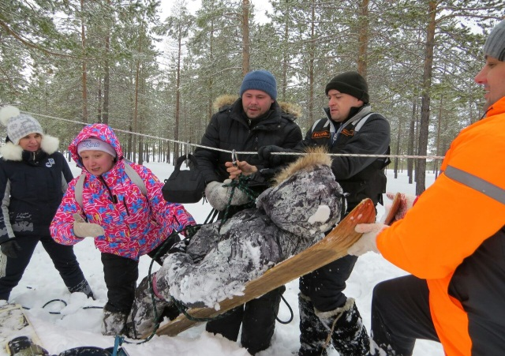
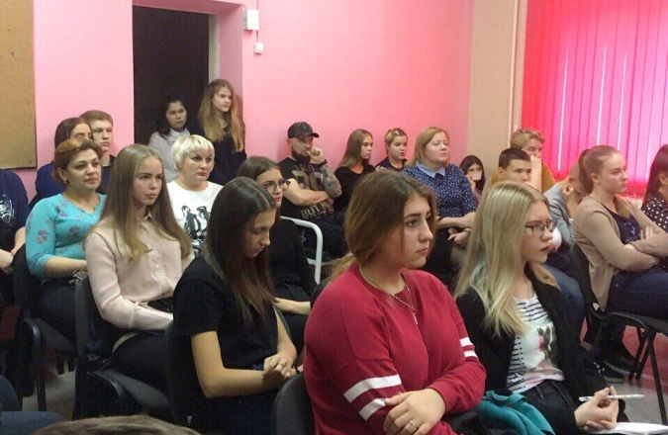
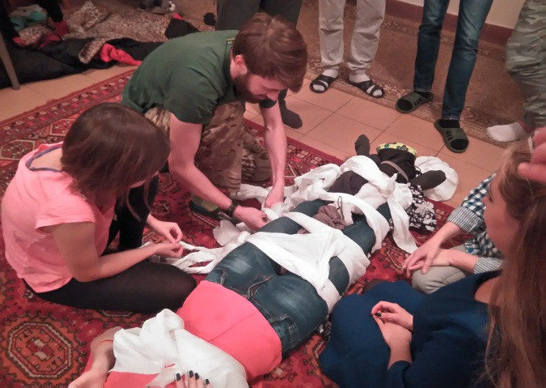
НЕОБХОДИМО ДЛЯ РЕАЛИЗАЦИИ
Приобрести оборудование для филиалов
Составить график обучения новичков
Приобрести билеты на транспорт для инструкторов
Провести обучение
Сбор жителей посёлка
Доставка инструкторов к месту обучения и обратно
Теоритические занятия в классе
Практические занятия в природной среде
Распределение ответственности
Выдача оборудования

